Slide 1


LINEAR LINKED-LIST With TABLE ( adt list berkait lINIER Dengan Tabel)
Diktat Struktur Data ( Inggriani Liem ), 2011
Praktikum Struktur Data
Laboratorium Komputer Pemprograman Dasar
FIK - UDINUS
Bukan programer namanya, kalau tidak menemukan error saat coding
Jadi, JANGAN TAKUT ERROR !!
Motivation By Mr.YAW
Presenter By : LABDAS – FIK – UDINUS, 2015

Slide 2

PENGERTIAN
APA ITU
Adt List Berkait Linier???
LABDAS-FIK-UDINUS, 2015

Slide 3
ADT LIST BERKAIT LINIER
Dalam representasi List Linier dapat berupa BERKAIT atau KONTIGU :
BERKAIT : diimplementasikan ke dalam dua macam struktur fisik yaitu pointer dan tabel
KONTIGU : hanya dapat diimplementasikan kedalam struktur fisik kontigu yaitu tabel
Di tugas PSDA 05 yang dipakai adalah List Berkait Linier yang BERKAIT dengan Tabel
Presenter By : LABDAS-FIK-UDINUS

Slide 4
ADT LIST BERKAIT LINIER
Mengapa menggunakan Tabel ??
Jika dalam struktur programnya tidak menyediakan struktur Pointer
Maka dari itu harus mengimplementasikan fisik tabel dengan alamat(address) dengan index tabel
Apa yang harus dilakukan ??
Kita harus mendefinisikan variabel GLOBAL, yang setiap elementnya adalah element list yang di acu oleh alamat
Program akan melakukan simulasi pemakain memory dan merealisasikan alokasi dan dealokasi element yang merupakan bagian struktur data list
Namun alokasi/dealokasi hanya berupa alokasi statis, karena ukuran tabel di definisikan pada kamus data
LABDAS-FIK-UDINUS, 2015

Slide 5
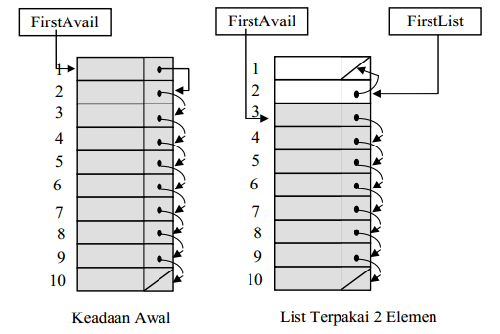
CONTOH ADT LIST BERKAIT LINIER
LABDAS-FIK-UDINUS, 2015

Slide 6
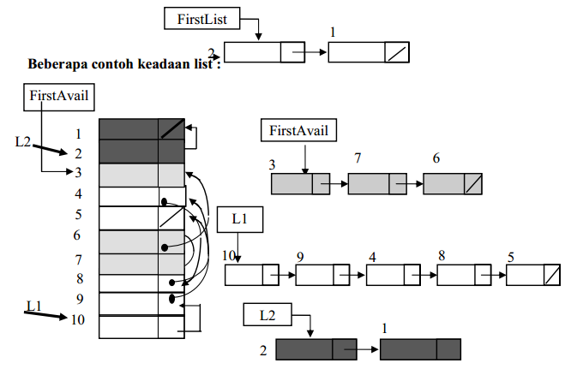
CONTOH ADT LIST BERKAIT LINIER
LABDAS-FIK-UDINUS, 2015

Slide 7

Ada Pertanyaan ??
LABDAS-FIK-UDINUS, 2015

Slide 8
Sekian
& Terima Kasih
LABDAS-FIK-UDINUS, 2015

